Slide 1



















Partes de una Nave Espacial
© 2025 Arizona Astrobiology Center

Slide 2
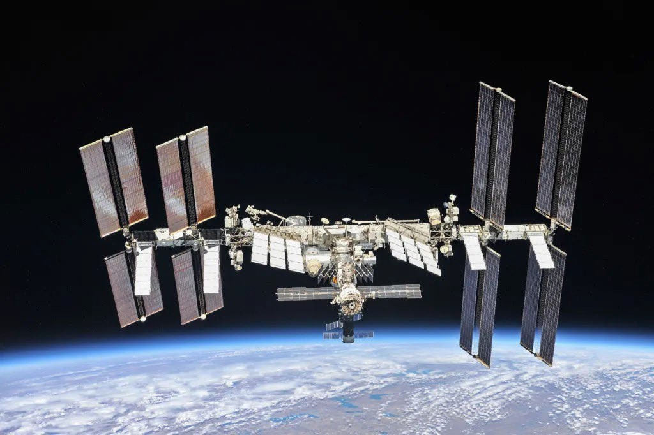


Paneles Solares
© 2025 Arizona Astrobiology Center
Estas son como grandes alas que capturan la luz del sol y la
c onvie rt en en e le c t ric id a d pa ra a liment a r la na ve es pa c ia l.

Slide 3
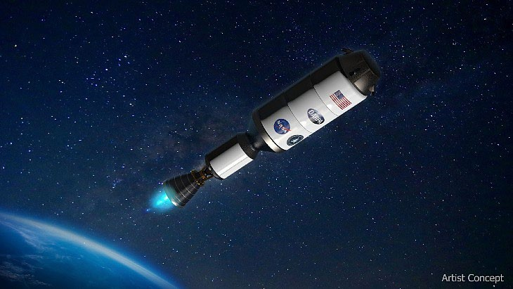
Motor
© 2025 Arizona Astrobiology Center
Esta es la parte de la nave espacial que la ayuda a moverse por el espacio.

Slide 4
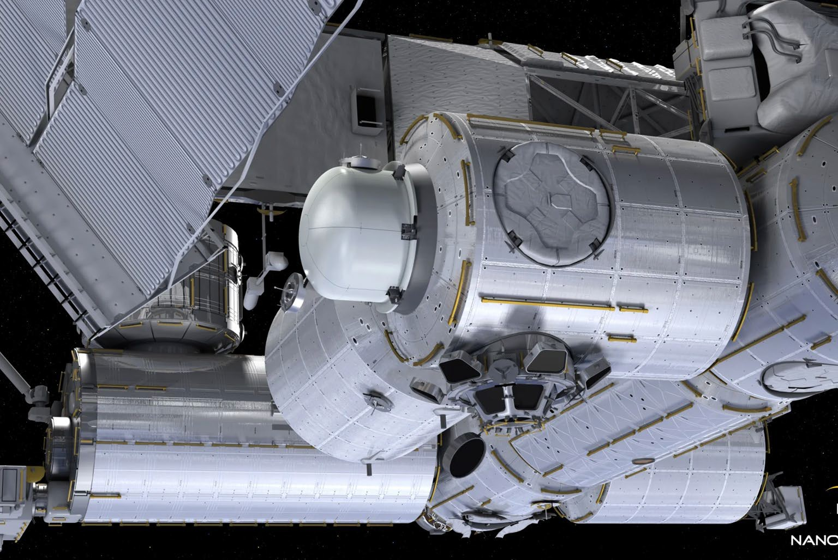
Compuerta
© 2025 Arizona Astrobiology Center
de Aire (Airlock)
Esta es una puerta especial que permite a los astronautas s a lir a l ext e rio r pa ra c a mina t a s es pa c ia les . Ma nt iene el a ire dent ro y el
es pa c io fue ra .

Slide 5
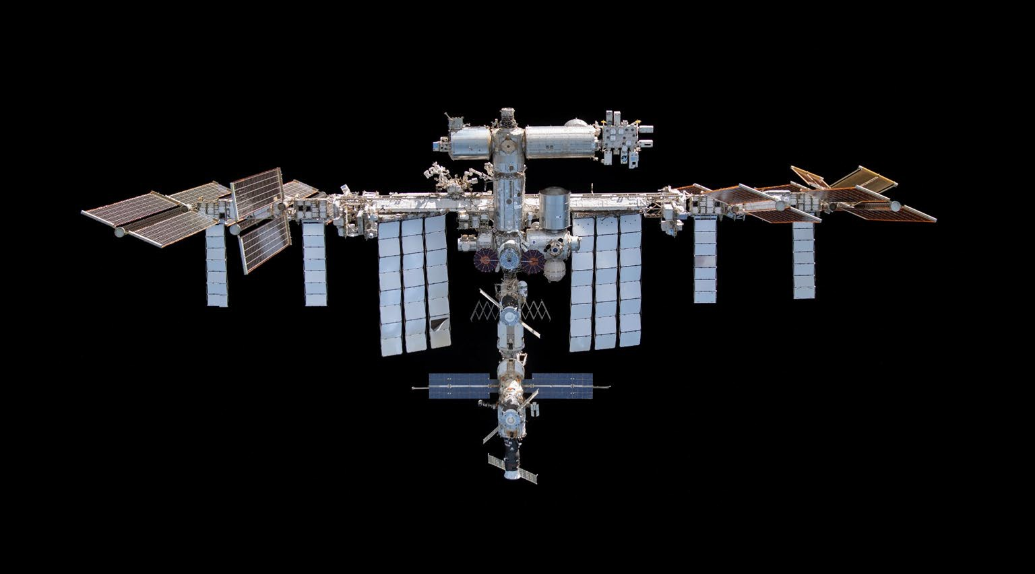
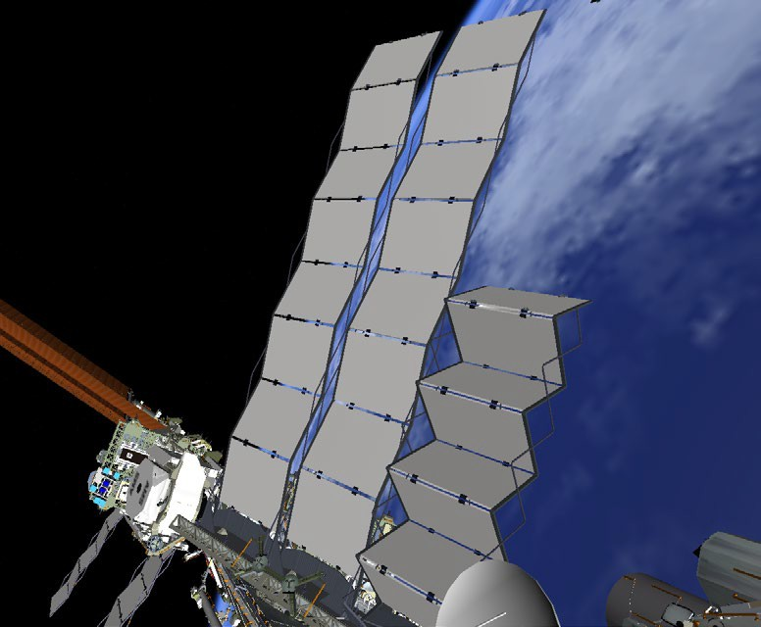
Radiador
© 2025 Arizona Astrobiology Center
Este es como el aire acondicionado de la nave espacial. Elimina el
exc es o de c a lo r pa ra que la es t a c ión es pa c ia l no s e c a lient e dema s ia d o. Dis pe rs a el c a lo r ha c ia el es pa c io .

Slide 6
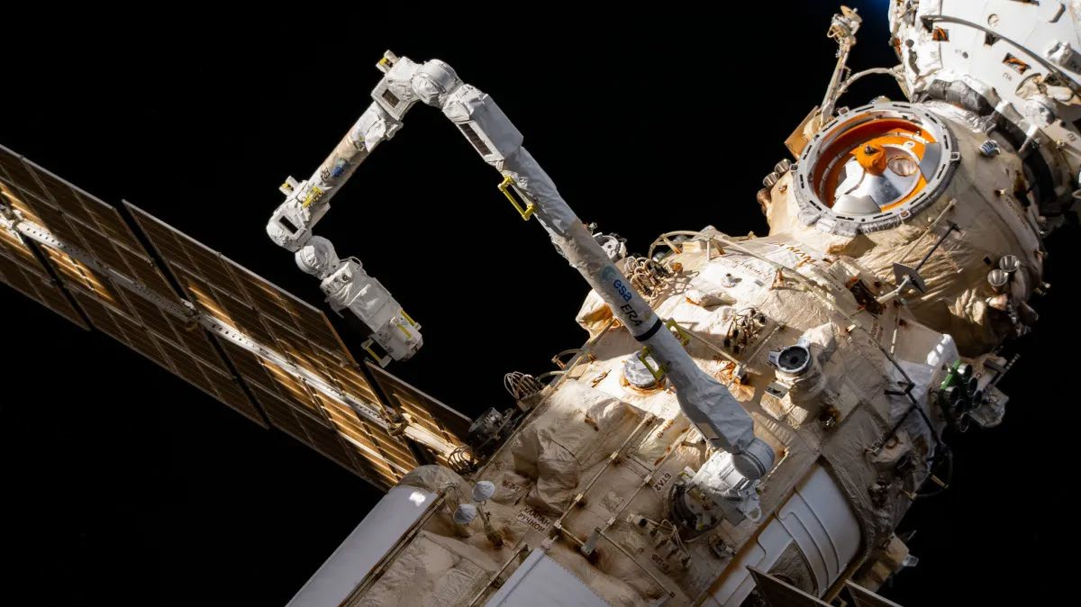
Brazo Robótico
© 2025 Arizona Astrobiology Center
Este brazo ayuda a agarrar cosas, mover suministros o incluso atrapar
na ves es pa c ia les . Lo s a s t rona ut a s pueden c ont rola rlo des de el in t e rio r.

Slide 7
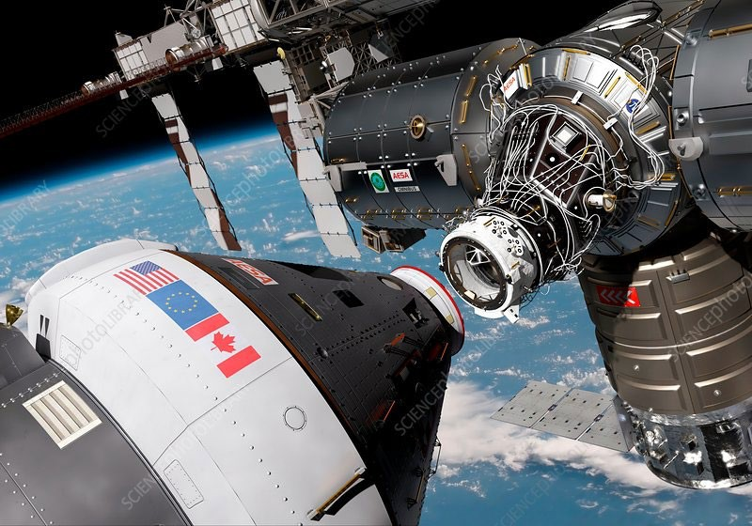
Puerto de Acoplamiento
© 2025 Arizona Astrobiology Center
Este es un lugar especial donde las naves espaciales se conectan,
c ómo ens a mb la r dos p ie za s .

Slide 8
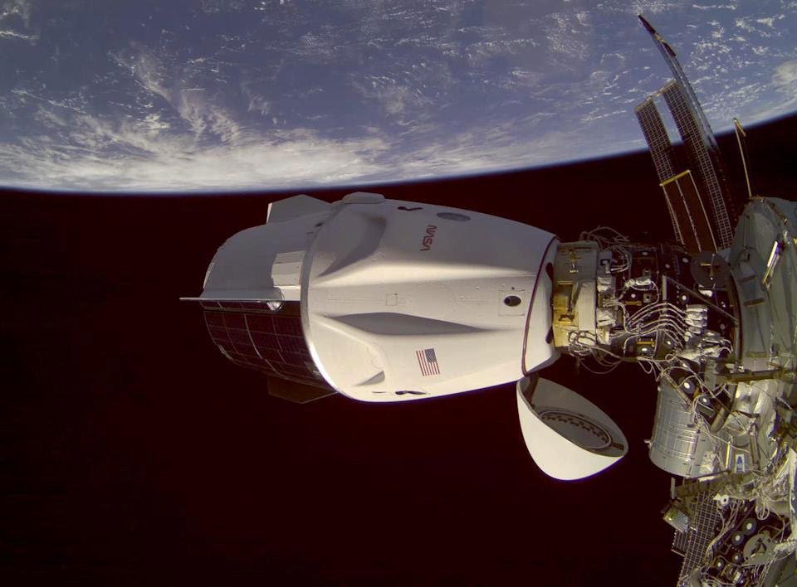
Cápsula de la tripulación
© 2025 Arizona Astrobiology Center
¡Este es el taxi espacial para los astronautas! Los lleva a la estación
es pa c ia l y lueg o reg res a a la Tie rra . Puede c onec t a rs e a la es t a c ión c omo una p ie za de rompec a be za s .

Slide 9
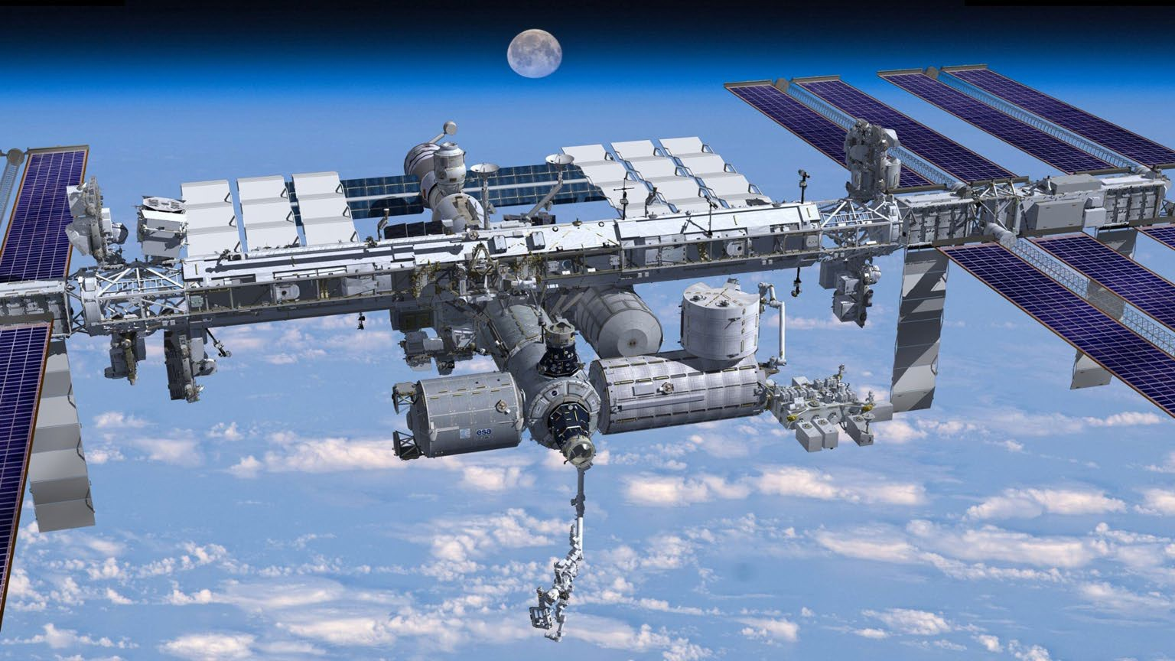
Cuartos de Vida
© 2025 Arizona Astrobiology Center
Los astronautas viven, duermen, comen y hacen ciencia en estos
g ra nd e s t ub os . Ca d a t ub o t ie ne un p rop ós it o d if e re nt e c omo c oc ina , la b ora t orio o d ormit orio.

Slide 10
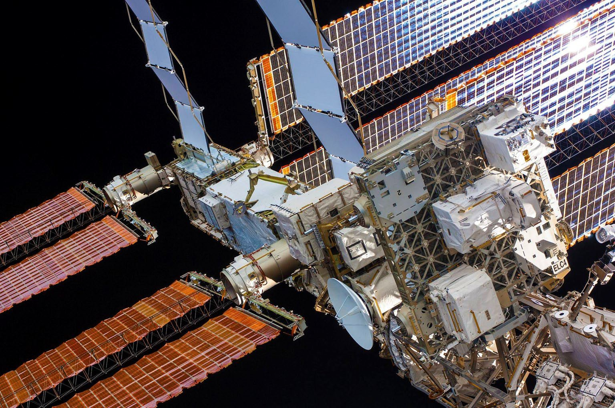
Antena
© 2025 Arizona Astrobiology Center
¡Así es como la estación espacial se comunica con la Tierra! Envía y
re c ib e me ns a je s , c omo un t e lé fono e s p a c ia l o un wa lkie - t a lkie .

Slide 11









© 2025 Arizona Astrobiology Center
Ahora veamos qué hay dentro de una nave espacial

Slide 12
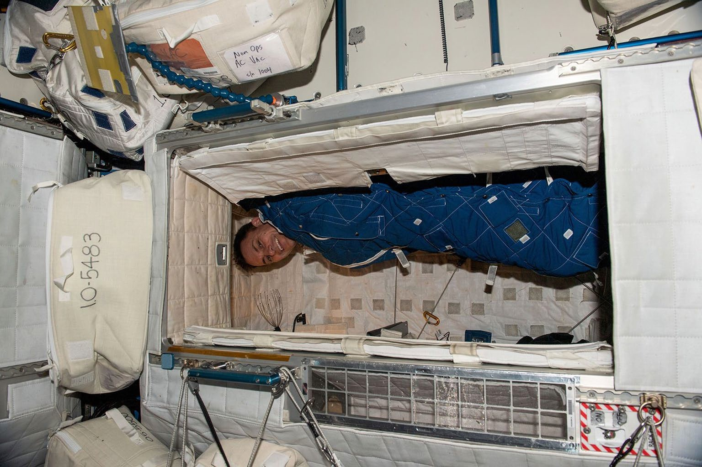
Dormitorio
© 2025 Arizona Astrobiology Center
Los astronautas duermen en sacos especiales sujetos a la pared o
d e nt ro d e una p e q ue ña ha b it a c ión p a ra q ue no f lot e n mie nt ra s due rmen.

Slide 13
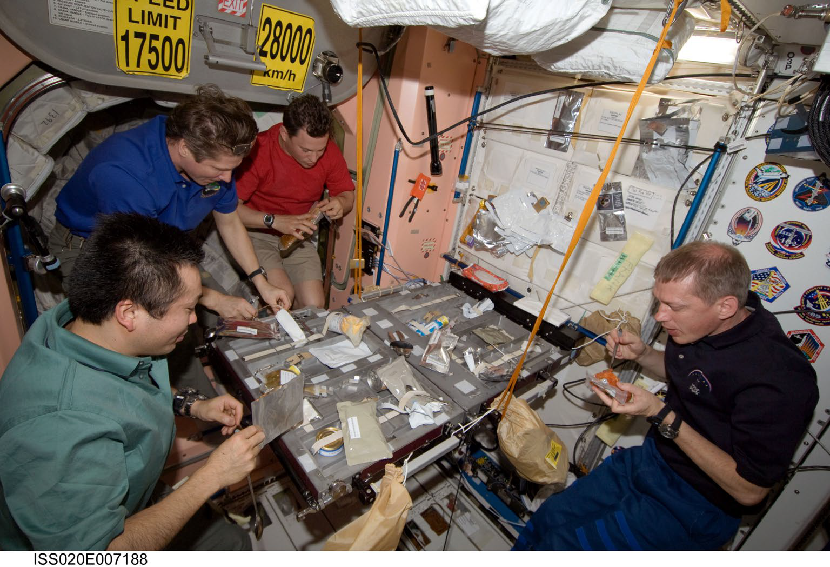
Comedor
© 2025 Arizona Astrobiology Center
Aquí es donde los astronautas comen sus comidas en el espacio.

Slide 14
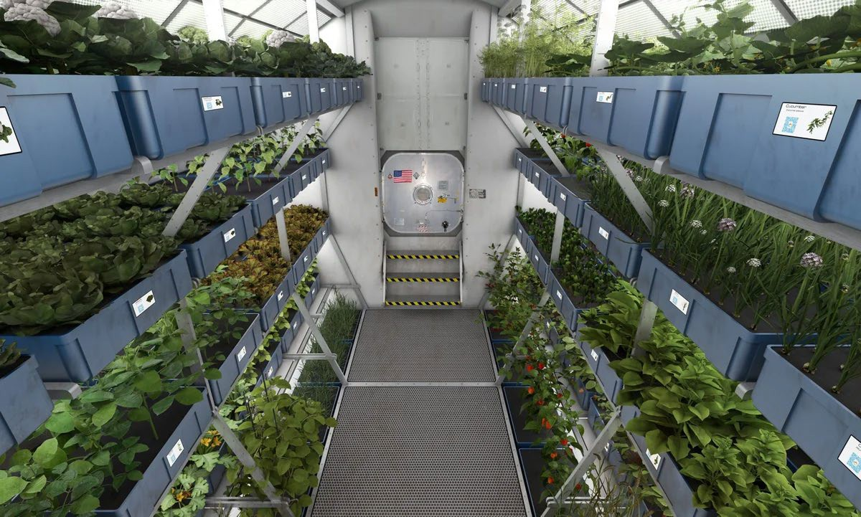
Jardín
© 2025 Arizona Astrobiology Center
Un vuelo espacial de larga distancia a otro planeta necesitaría un espacio para cultivar alimentos.

Slide 15
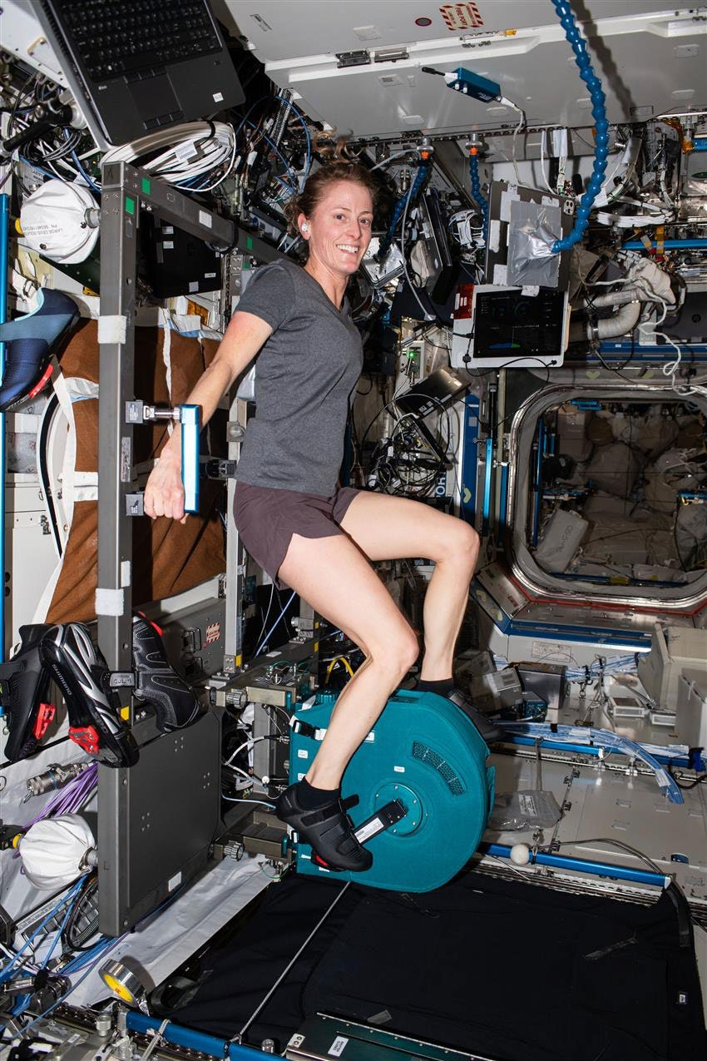
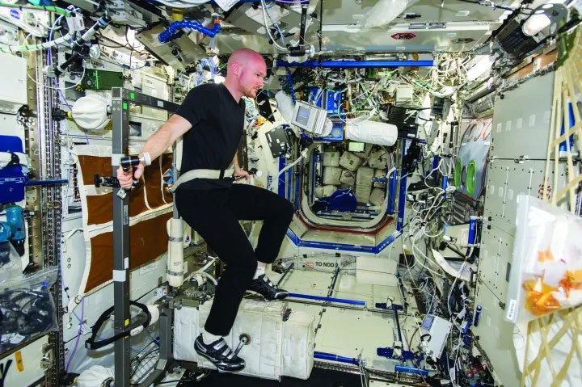
Gimnasio
© 2025 Arizona Astrobiology Center
Los astronautas hacen ejercicio todos los días en el espacio para mantenerse fuertes. Usan máquinas especiales que funcionan sin gravedad para que sus músculos y huesos se mantengan sanos.

Slide 16
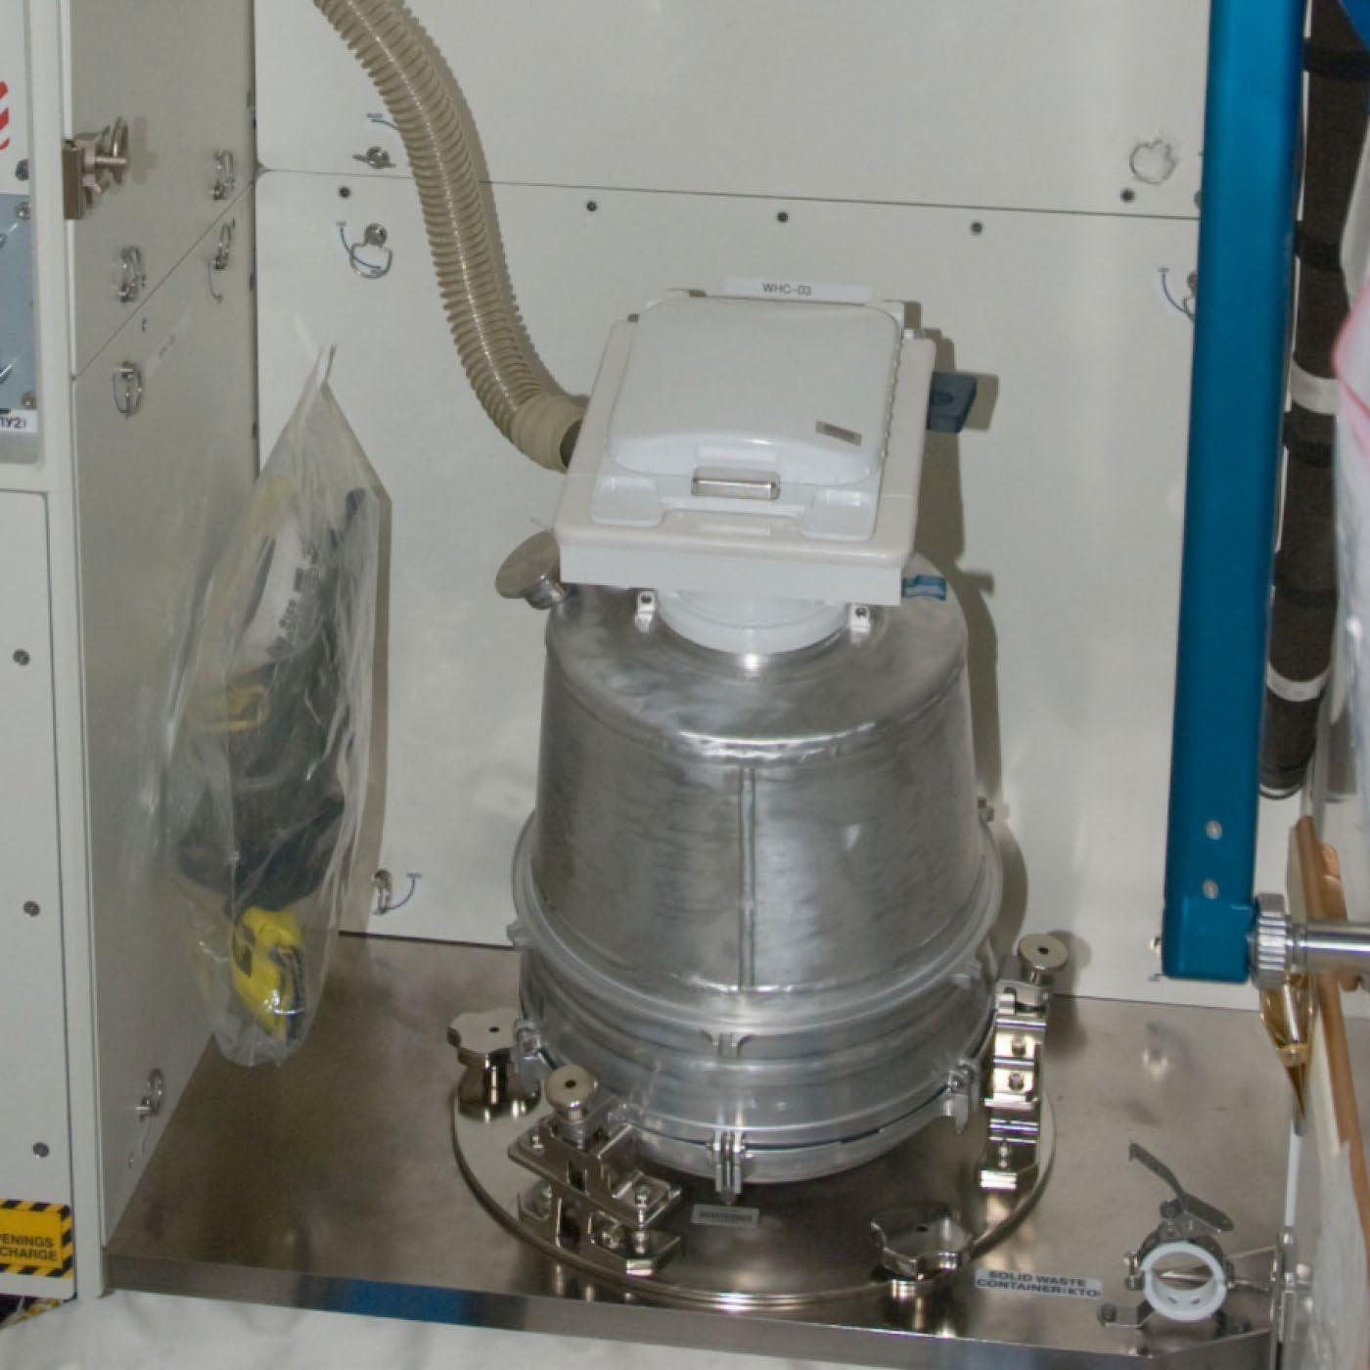
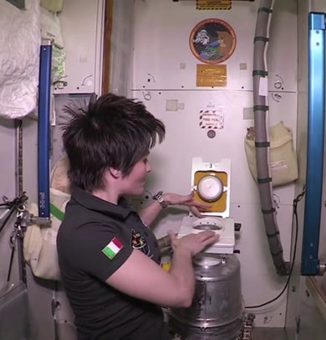
Baño
© 2025 Arizona Astrobiology Center
Todos dependemos de ello, hasta los astronautas.

Slide 17
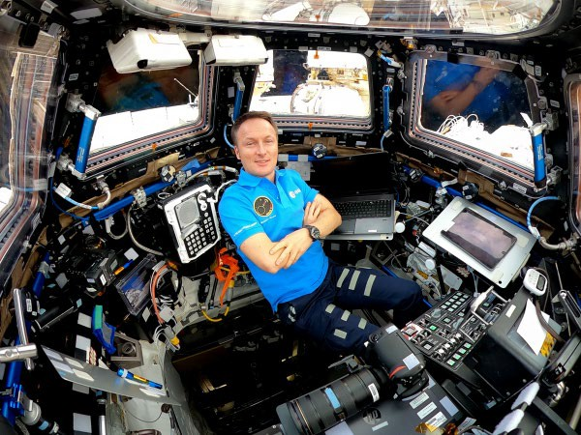
Cabina (Cockpit)
© 2025 Arizona Astrobiology Center
La cabina es donde un piloto controlaría la nave espacial.

Slide 18
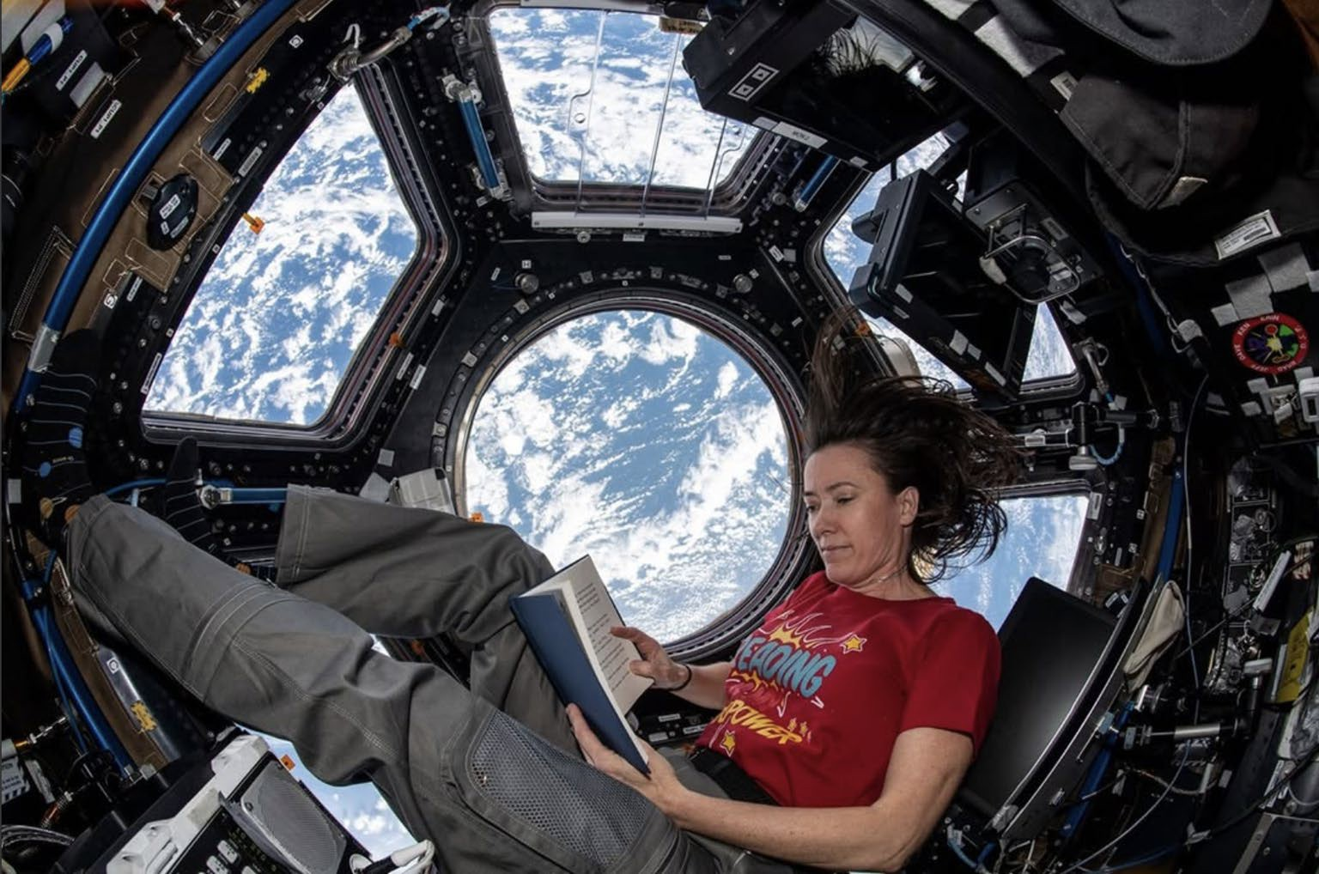
Zona de Relajación
© 2025 Arizona Astrobiology Center
Aquí es donde los astronautas se relajan. Pueden leer, escuchar música o mirar por la ventana hacia la Tierra. Les ayuda a relajarse y sentirse felices, incluso estando lejos de casa.

Slide 19
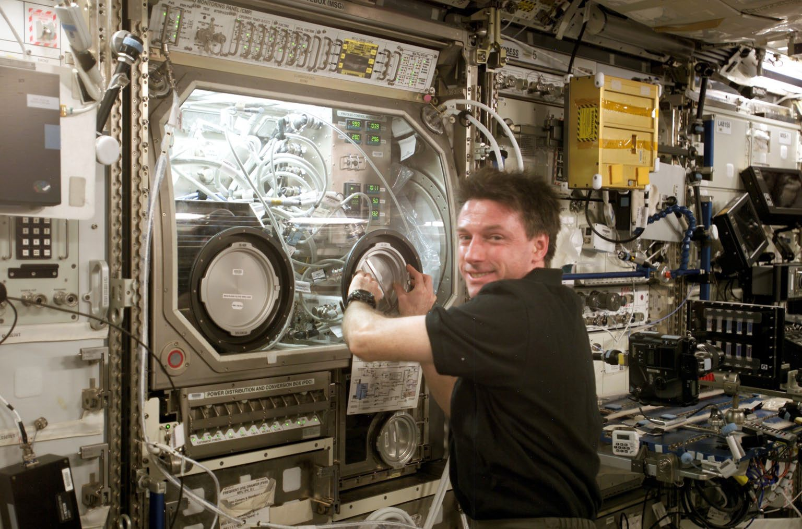
Laboratorio
© 2025 Arizona Astrobiology Center
Áreas para realizar experimentos científicos e investigaciones.

Slide 20
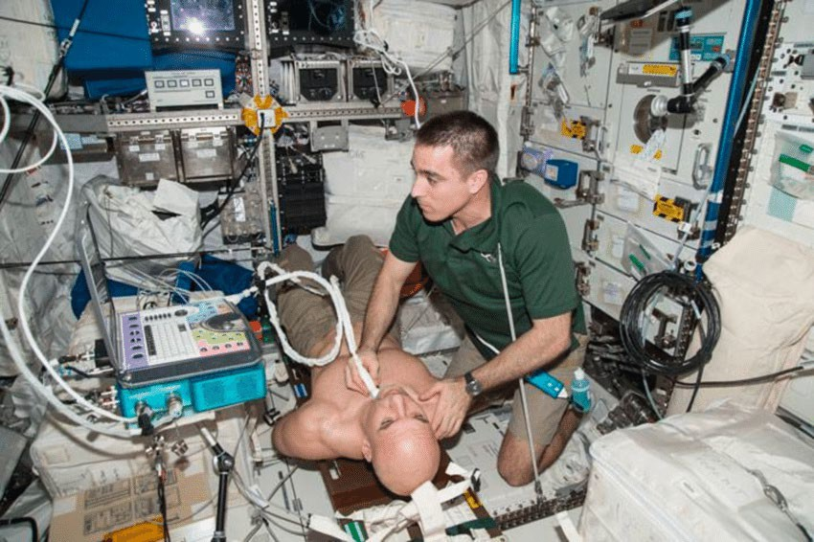
Sala Médica
© 2025 Arizona Astrobiology Center
Esta sala contiene suministros para chequeos médicos y atención de emergencias.

